Slide 1

Thực đơn
Ngày 04/02/2025

Slide 2
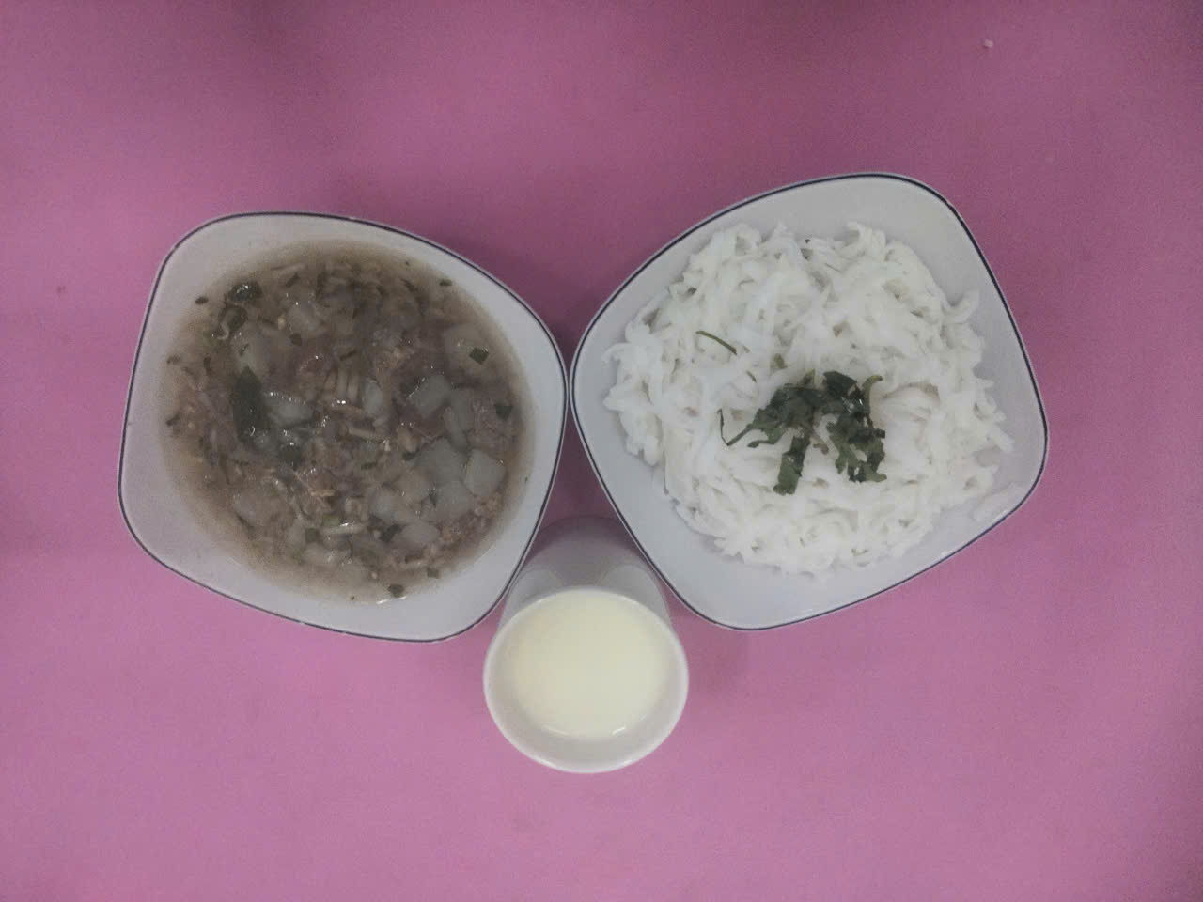
BUỔI SÁNG:
- Phở bò
- Sữa

Slide 3
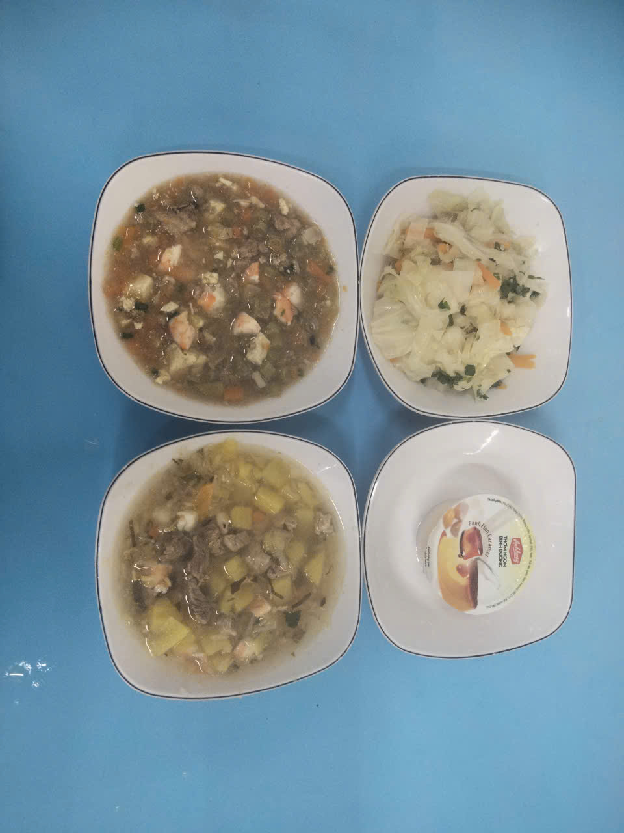
BUỔI TRƯA:
Món mặn: Đậu hủ tôm, thịt sốt nấm, đậu cove, cà rốt
Món canh: Canh chua thơm nấu tôm, thịt
Món xào: Bắp cải xào cà rốt
Tráng miệng: Bánh plan

Slide 4
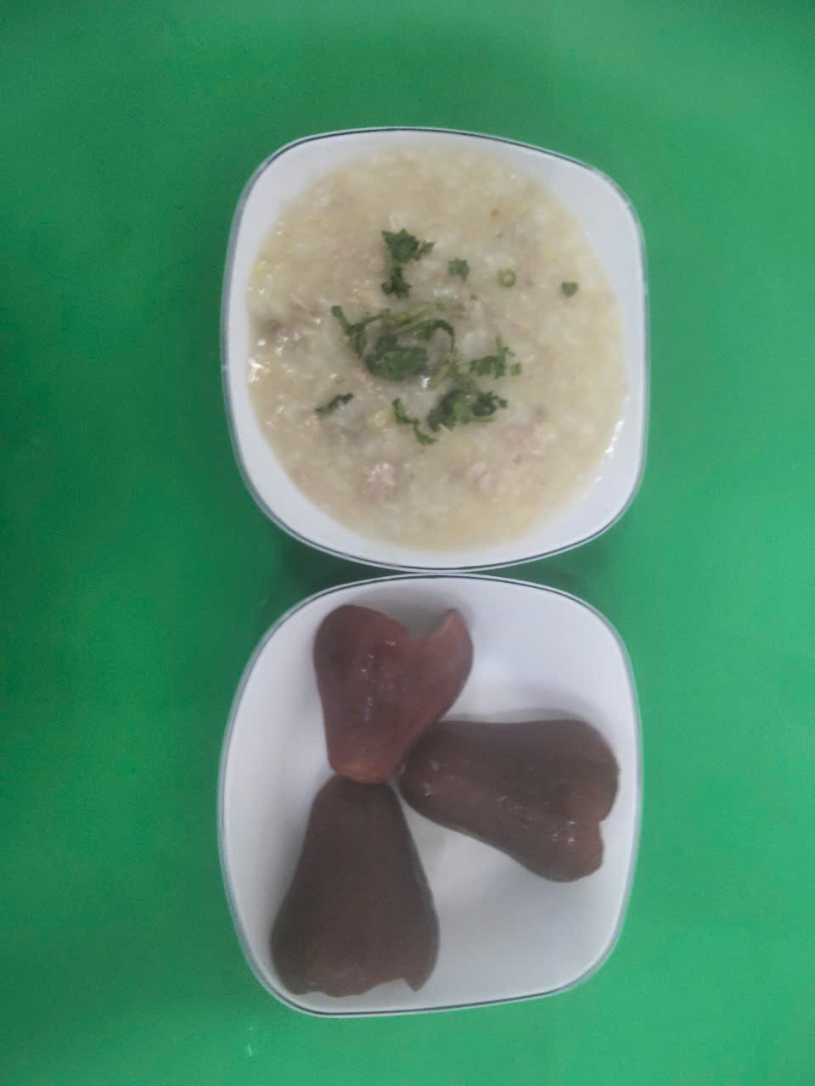
BUỔI XẾ:
Cháo thịt nấu đậu xanh
Tráng miệng: Mận

